Slide 1
МБДОУ детский сад общеразвивающего вида №13 г.Белгород
Экологический КВЕСТ:
«Эколята – Молодые защитники природы
природы»
Воспитатель
Киселева О.Н.

Slide 2
Окружающая нас природная среда прекрасна и хрупка.
Сегодня и детям и взрослым, необходимо больше знать о том, как сохранить и защитить природу, ведь она источник нашей жизни!
Как пробудить чувство ответственности за будущее у
современных дошкольников?
Есть много эффективных методов и приемов: экологическая тропа, конкурсы рисунков и поделок, экскурсии, наблюдение,
экспериментальная деятельность и т.д.
А можно организовать систему приключенческих командных игр, в которой все участники будут находиться в гуще экологических
приключенческих событий будет осознавать, что
знаний, действий
и каждый ребенок
именно от него, от его
зависит успех команды!

Slide 3
Экологический КВЕСТ:
Основной девиз Квеста:
«Дошколята России за сохранение природы!»

Slide 4
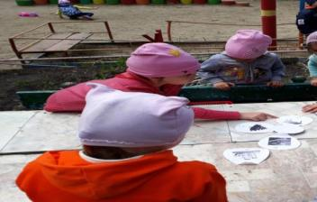
Экологический КВЕСТ:
Детям предлагается отправиться в путешествие. Отрывая лепесток цветка с картинкой узнают о задании. На каждой станции дети выполняют задания героев эколят.

Slide 5
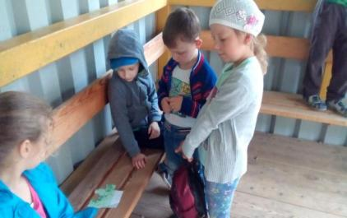
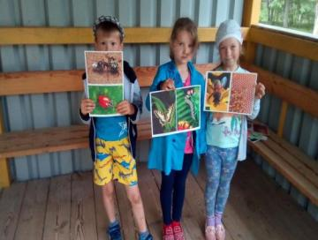
Станция эколенка Шалун: «Загадки про насекомых»
Ребятам необходимо отгадать загадки про насекомых ,и получить первую часть пазла.

Slide 6
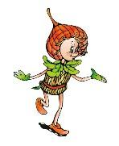
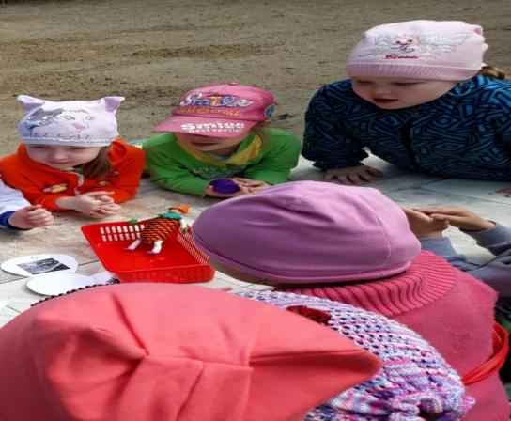
Станция «Тихони»

Slide 7
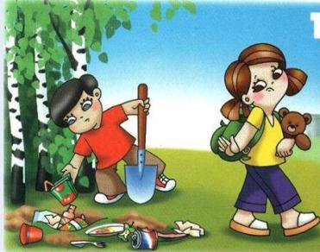
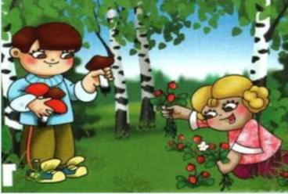
Станция эколенка Тихони: «Как вы поступите в данной ситуации.»

Slide 8
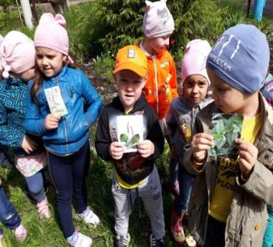
Станция : Эколенка Елочки « Лесная аптека»

Slide 9
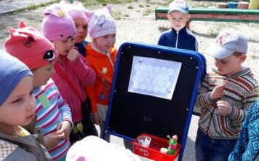
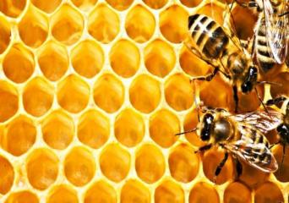
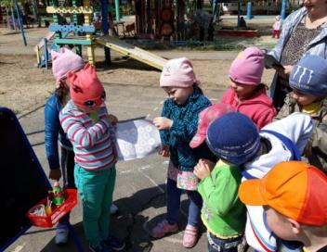
Станция : Эколенка Умницы Эстафета «Наполни соты медом»

Slide 10
Финиш
Увлекательное квест-путешествие завершается собиранием пазла значка Эколят и посвещением в эколята с торжественной клятвой:
Вступая в ряды Эколят – Молодых защитников природы, я клянусь, что сделаю все возможное, чтобы стать лучшим другом Природы, надежным и верным. Клянусь все свои знания и силы направлять на заботу о Природе, животных и растениях. Клянусь нести знания о природолюбии окружающим меня людям.
Клянусь! Клянусь! Клянусь!
.

